Slide 1
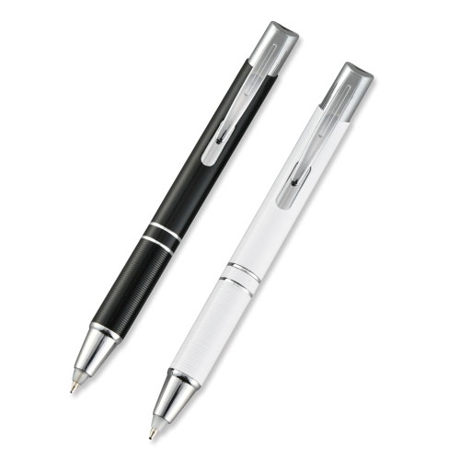
【提案書】
ぺん先ヒカル君
特徴
ペン先が内蔵ライトで光りますので暗い場所でも文字がらくらく書けてとっても便利なボールペンです。カラーバリエーションはホワイトとブラックの2色展開。是非ご活用ください。
納期
納期スペース
仕様
素 材 ： アルミニウム
サイズ ： 145×16×12mm
付属品 ： ボタン電池(LR626)4ヶ付(モニター)
包 装 ： 台紙付ポリ入 台紙サイズ/150×40mm
お見積
お見積りスペース

